Slide 1
Pemrograman Mobile Android # 2
SDK & Dasar Pengembangan Aplikasi Mobile

Slide 2
TIK
Mahasiswa dapat menjelaskan beberapa macam SDK untuk pemrograman mobile.
Mahasiswa dapat menggunakan SDK tertentu untuk mengompilasi aplikasi pemrograman mobile.
Mahasiswa mampu men-deploy aplikasi mobile ke dalam emulator dan perangkat mobile.

Slide 3
Android SDK (Software Development Kit)
tools API (Application Programming Interface) yang diperlukan untuk memulai pengembangan suatu aplikasi pada platform android menggunakan bahasa pemrograman Java

Slide 4
AVD (Android Virtual Device)
Emulator untuk menjalankan virtual Android
Terdiri :
Sebuah profil perangkat keras yang dapat mengatur pilihan untuk menentukan fitur hardware emulator. Misalnya, menentukan apakah menggunakan perangkat kamera, apakah menggunakan keyboard QWERTY fisik atau tidak, berapa banyak memori internal, dan lain-lain.
Sebuah pemetaan versi Android, maksudnya menentukan versi dari platform Android akan berjalan pada emulator.
Pilihan lainnya, misalnya menentukan skin yang kita ingin gunakan pada emulator, yang memungkinkan untuk menentukan dimensi layar, tampilan, dan sebagainya. Dapat menentukan SD Card virtual untuk digunakan dengan di emulator.

Slide 5
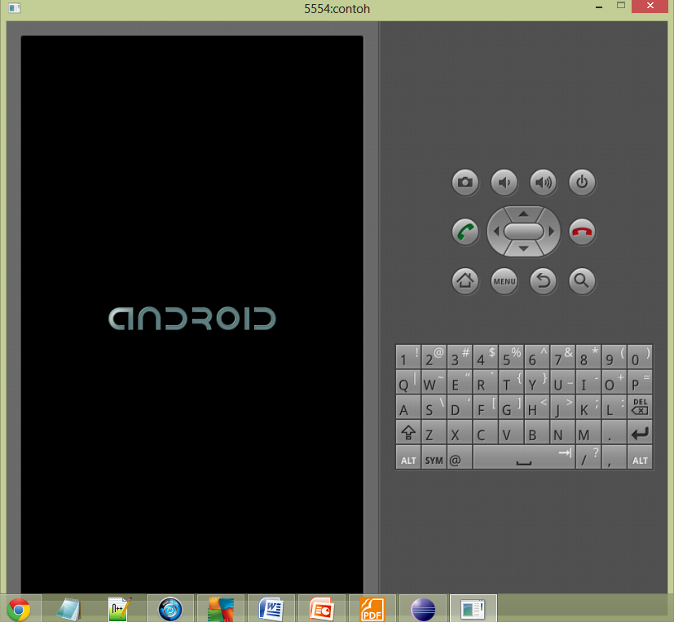
AVD

Slide 6
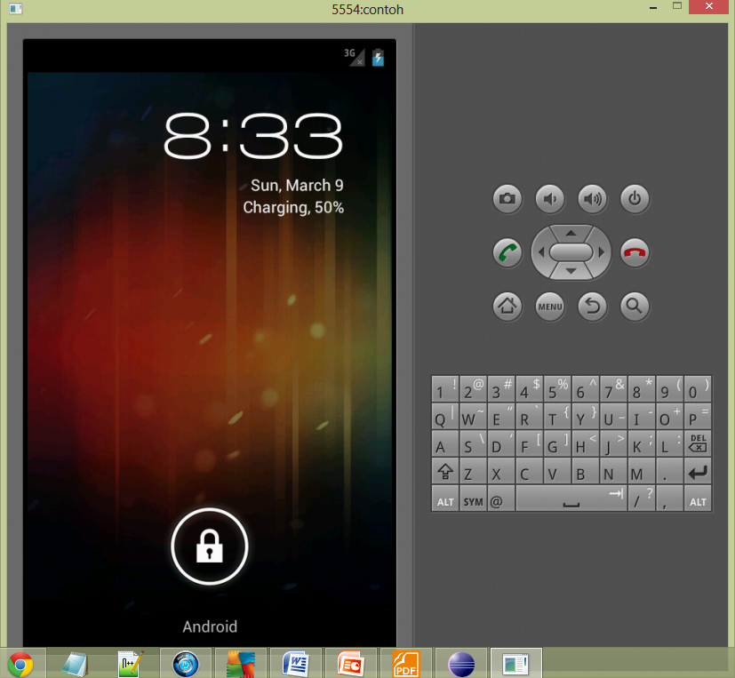
AVD

Slide 7
ADT (Android Development Tools)
Plugin yang didesain untuk IDE Eclipse yang memberikan kemudahan dalam mengembangkan aplikasi android dengan menggunakan IDE Eclipse.
Versi :
ADT 22.6.0 (March 2014)
ADT 22.3.0 (October 2013)
ADT 22.2.1 (September 2013)
ADT 22.2 (September 2013)
ADT 22.0.5 (July 2013)
ADT 22.0.4 (July 2013)
ADT 22.0.1 (May 2013)
ADT 22.0.0 (May 2013)
ADT 21.1.0 (February 2013)

Slide 8
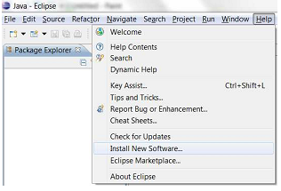
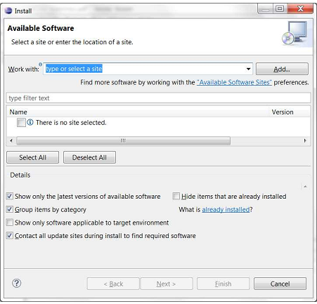
Konfigurasi Eclipse + ADT
Jalankan Eclipse
Pilih pada menubar HelpInstall New Software

Slide 9
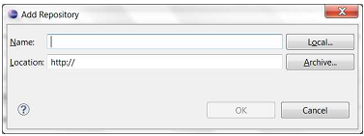
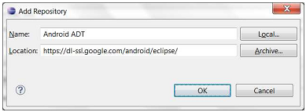
Eclipse + ADT
Klid add utk menambahkan
Tulis nama field, misal : androit ADT
Pada Location Field, tuliskan: https://dl-ssl.google.com/android/eclipse/

Slide 10
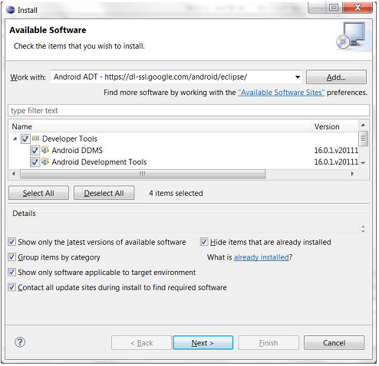
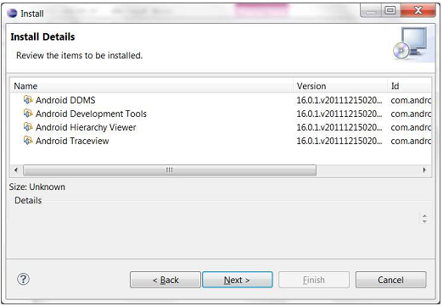
Install ADT
Tampil, select all, next, review, klik next

Slide 11
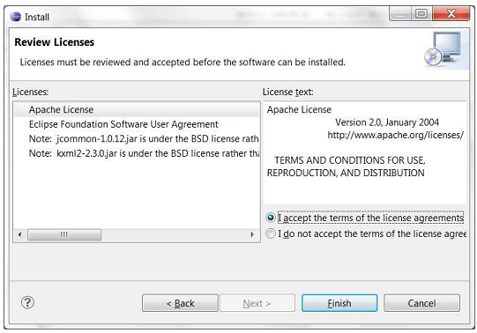
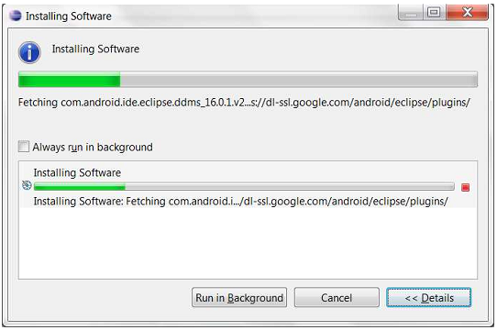
Install ADT
License agreement, klik finish
Install akan berjalan, plugin ADT akan terinstall

Slide 12
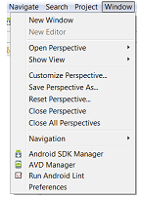
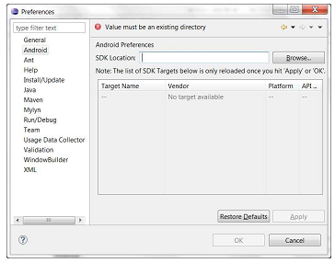
Konfigurasi Lokasi SDK
Pada menubar, pilih window preferences
Pilih android pd tab kiri

Slide 13
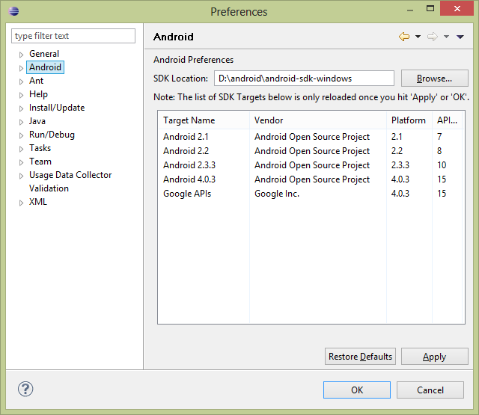
Konfigurasi Lokasi ADT
Pilih lokasi, klik OK

Slide 14
Konfigurasi Emulator
Untuk melihat apakah aplikasi yang dibangun pada kondisi berjalan baik atau tidak, dapat dicoba dijalankan dengan emulator
Developer harus tahu bagaimana men-set up emulator dengan beberapa konfigurasi yang berbeda
harus membuat Android Virtual Device (AVD) yang disebut juga emulator
Buka AVD Manager, pada toolbar klik ikon (Opens Android Virtual Device Manager)

Slide 15
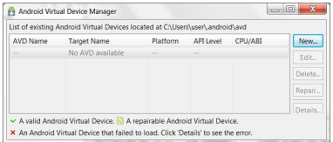
Konfigurasi Emulator
Kotak dialog
Klik New
Kemudian isikan :
Name : 2_2_Default_HVGA
Target : Android 2.2 – API Level 8
SD Card : <sementara kosongkan>
Skin : HVGA
Hardware : <sementara abaikan>
Klik Button Create AVG

Slide 16
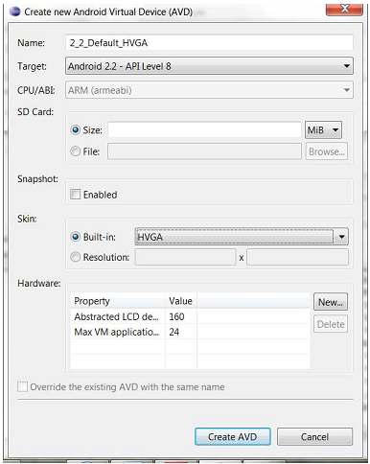
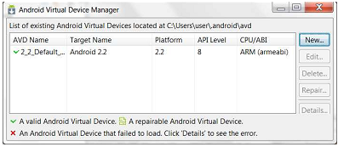
Konfigurasi Emulator

Slide 17
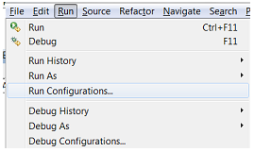
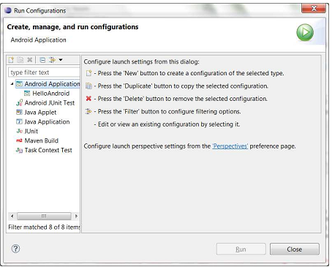
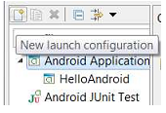
Run Program
Sebelum project aplikasi dijalankan, atur terlebih dahulu run configuration
Pada MenuBar ➔Run →Run Configuration

Slide 18
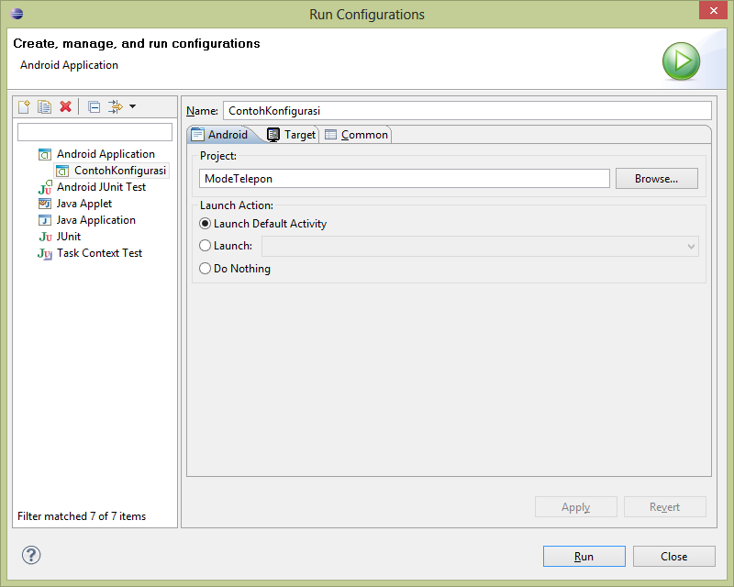
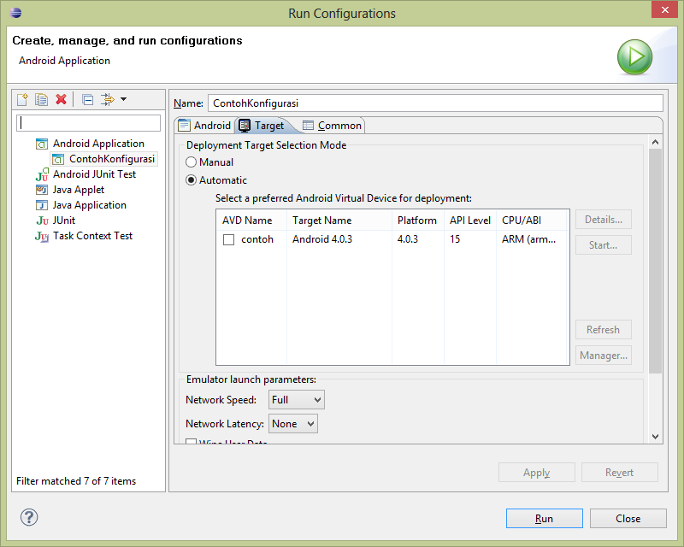
Run Configuration
Masukan Nama Konfigurasi dan Pilih Project yang akan dijalankan dengan konfigurasi ini
Name : ContohKonfigurasi
Project : ModeTelepon

Slide 19
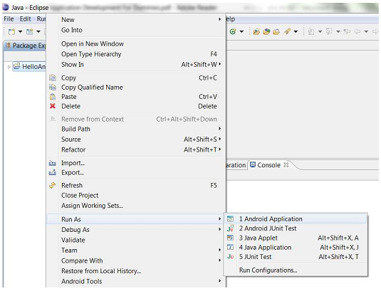
Run Program
Jalankan

Slide 20
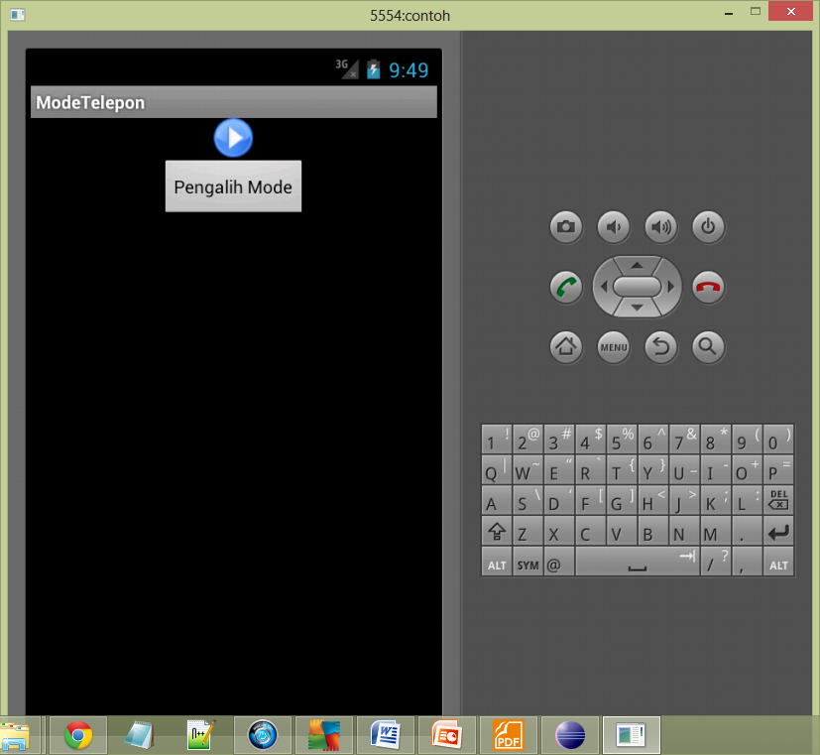
Tampilan AVD

Slide 21
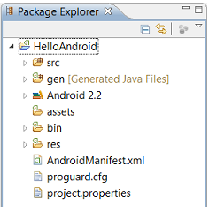
Struktur Program Android
Pada Project Explorer terlihat detail struktur darisuatu Project Android
Terdapat beberapa folder dibawah Nama Project, yaitu:
src
merupakan folder untuk source
gen
merupakan folder misterius.
berisikan file yang di generate oleh ADT
Android Version (misal: Android 2.2)
assets
merupakan folder untuk menempatkan berbagai file asset (data) yang dimiliki project (contoh: file data dari SQLite). Data di folder inidapat diakses melalui AssetManager atau metode getAssets().
res
merupakan folder untuk menempatkan berbagai resource yang digunakan oleh project, misal: file xml, icon atau picture

Slide 22
Struktur Program Android
Selain folder-folder diatas, terdapat beberapa folder lain misal folder: bin, libs, danreferenced libraries.
Folder bin tidak tampak dikarenakan di hidden.
Sementara folder libs dan referenced libraries tidak akan muncul sampai developer menambahkan third-party library dan direferensi dalam project.
File AndroidManifest.xml membantu developer mengidentifikasi komponen yang di build dan dijalankan oleh aplikasi.
Project.properties membantu developer mengidentifikasi default properties dari project android.

Slide 23
Referensi
FelkerD.; Dobbs J, 2011, Android Application Development For Dummies, Wiley Publishing Inc., USA
Official Android Developer Documentation http://developer.android.com/.
Esposito, Dino, Architecting Mobile Solutions for the Enterprise, 2012, O’Reilly Media.
Iversen, Jakob & Eierman, Michael, Learning Mobile App Development A Hands-on Guide to Building Apps with iOS and Android , 2014, Pearson Education.
Meier, Reto, Professional Android 4 Application Development, 2012, John Wiley and Sons.
McWherter, Jeff & Gowell, Scott, Professional Mobile Application Development, 2012, John Wiley & Sons

Slide 24
Ada Pertanyaan
?

Slide 25
Tugas 2
Buat aplikasi pengalih mode, on/off

Slide 26
Rehat Sejenak
Kepleset
Password

